Slide 1
Отчет о работе
старшего воспитателя
МБДОУ «Детский сад «Тополек»
Писковой Н.А.
2015-2016г.

Slide 2
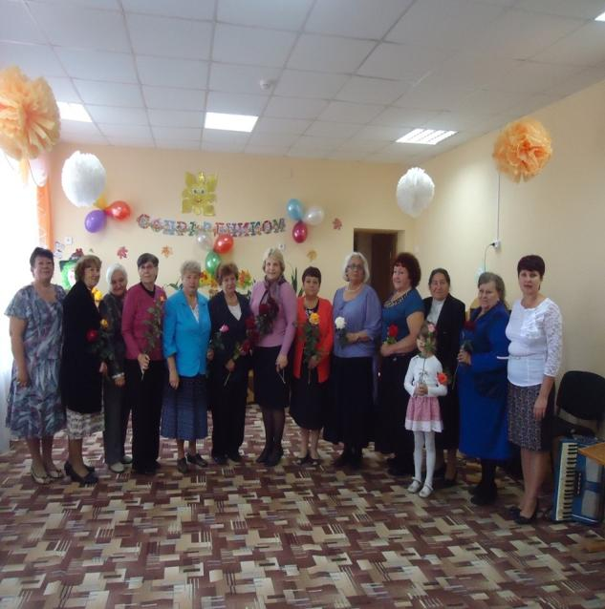
Районный конкурс «История детского сада»
1 место

Slide 3
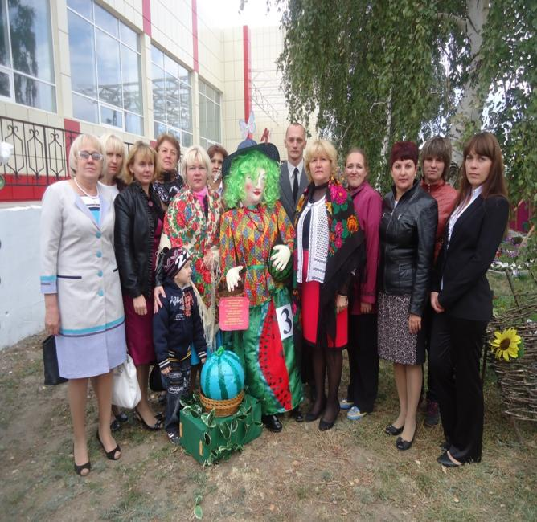
Районный конкурс «История детского сада»
1 место

Slide 4
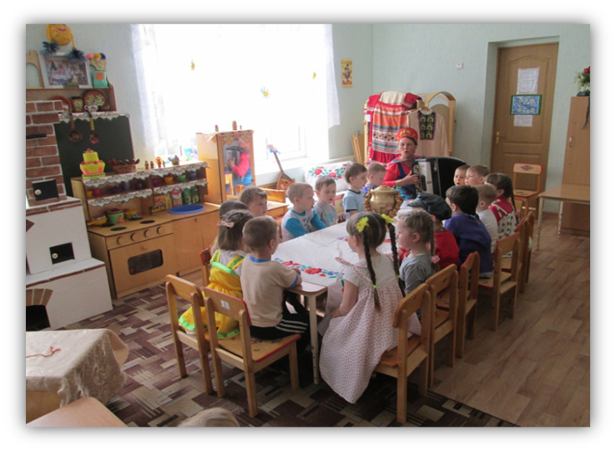
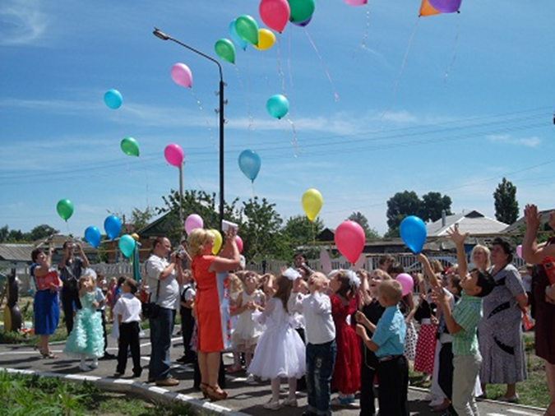
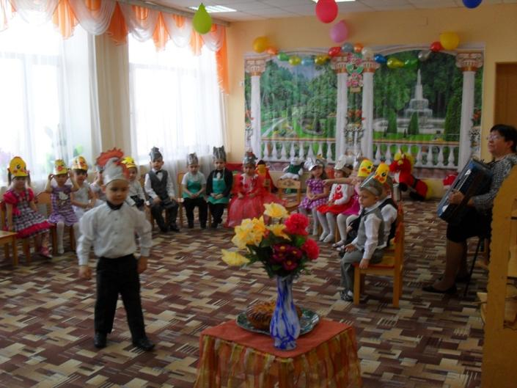
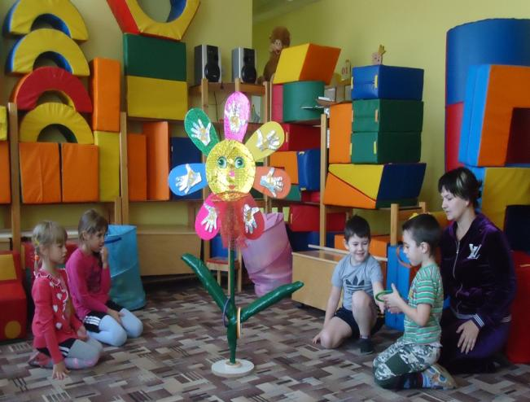
Участие в региональном конкурсе
«Детские сады – детям»

Slide 5
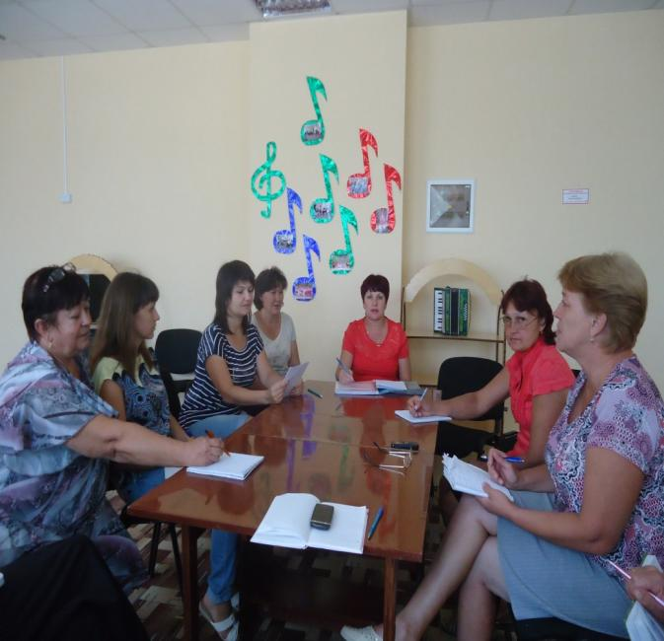
Установочный педсовет

Slide 6
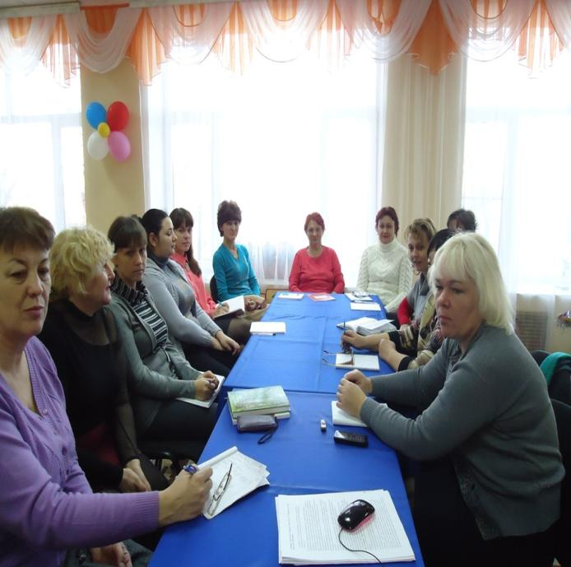
Методическое объединение
«Методы активизации воспитательного процесса»

Slide 7
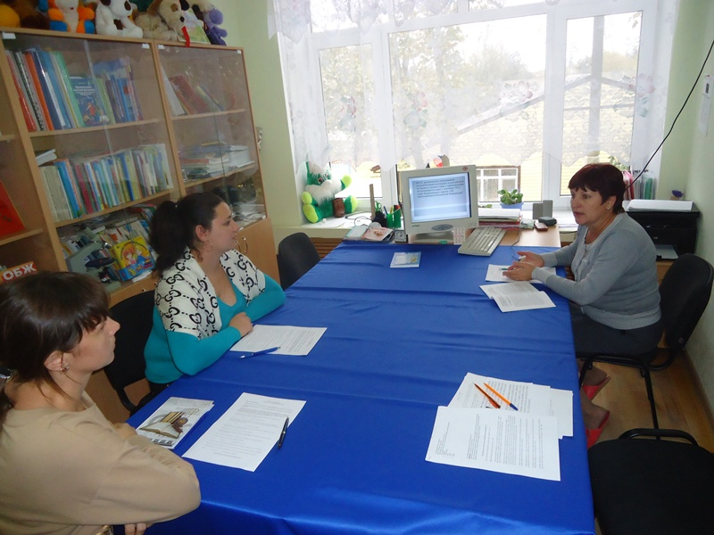
Работа с молодыми педагогами «Образовательные области ФГОС ДО»
Анкетирование «Педагогические затруднения в образовательном процессе».

Slide 8
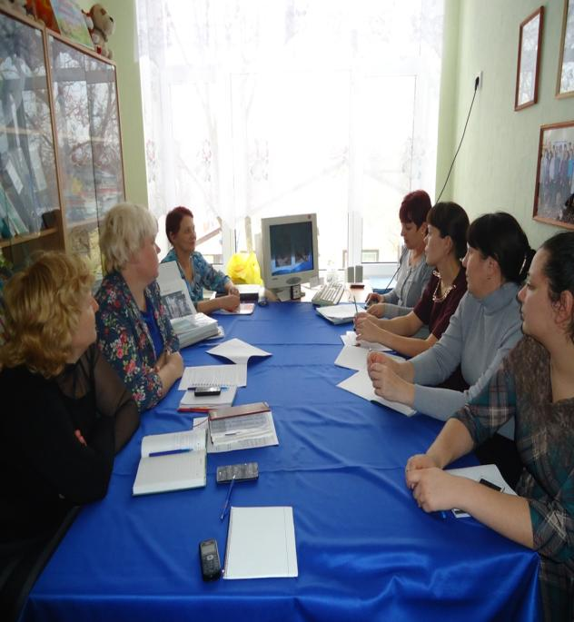
Методическое объединение «Духовно-нравственное развитие»

Slide 9
Методическое объединение
«Методы активизации воспитательного процесса»

Slide 10
Методическое объединение
«Методы активизации воспитательного процесса»

Slide 11
Родительское собрание
Родительское собрание

Slide 12
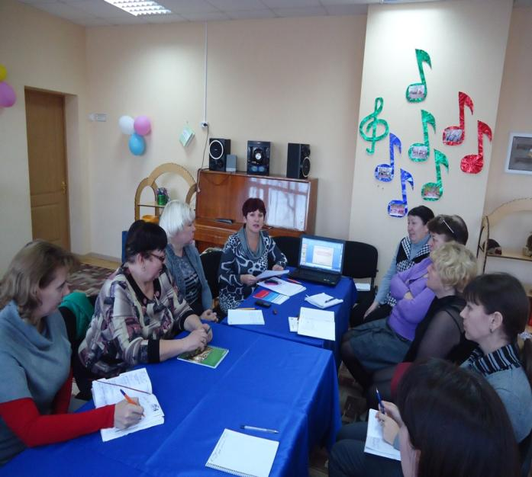
Педагогический педсовет «Здоровьесбережение- ключевой момент в контексте с ФГОС ДО»

Slide 13
КВН «Самые обаятельные и привлекательные»

Slide 14
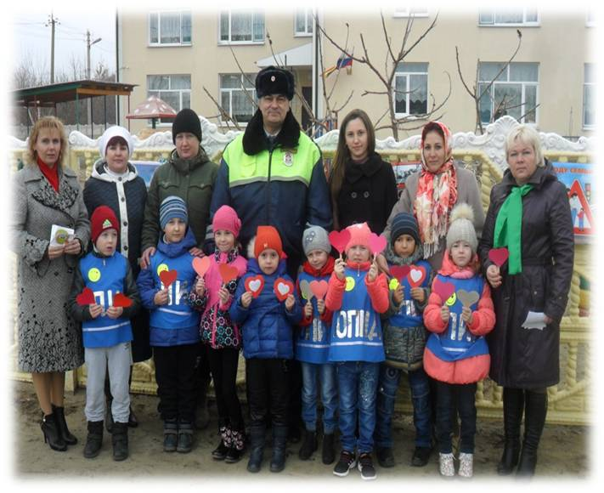
Районный конкурс «Лучшая акция по ПДД»
1 место

Slide 15
1 место в региональном конкурсе «Лучшая акция ПДД»

Slide 16
Всероссийский конкурс «Российская организация высокой социальной эффективности -2015г»

Slide 17
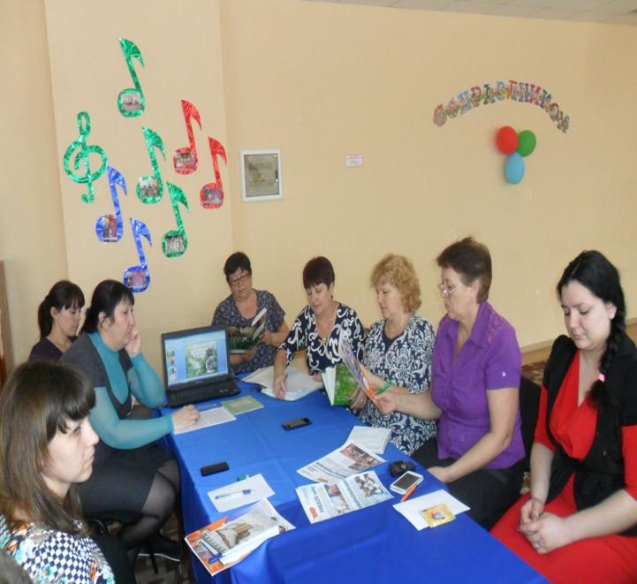
Педсовет –деловая игра «Речевое развитие дошкольников в соответствии с требованиями ФГОС ДО»

Slide 18
Участие во Всероссийском дистанционном конкурсе «Радуга открытий »

Slide 19
Грамоты 2015-2016г.

Slide 20
Грамоты
2015-2016г.

